Slide 1
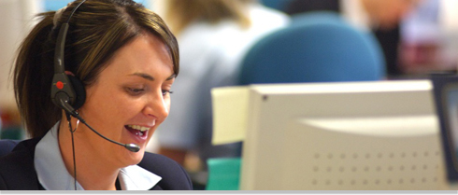
مهارات البيع عبر الهاتف

Slide 2
ما هي المميزات التي تراها للعمل في مجال المبيعات؟
تمرين صفحة 4

Slide 3
ما الذي يمكن أن يباع أو يُشترى؟
تمرين صفحة 5

Slide 4


ما يمكن أن يباع؟
السلع الملموسة( مثل المنتجات)
السلع الغير ملموسة (الخدمات & والأفكار)

Slide 5
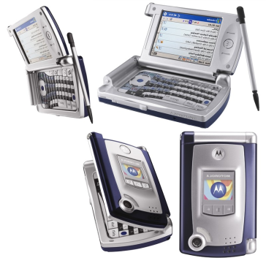
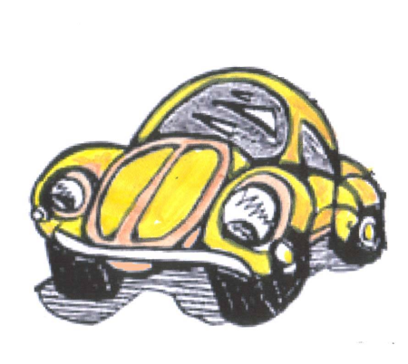

ما يمكن أن يباع؟
الخدمات:
  خدمات النقل
  المستشفيات
  وغيرها
المنتجات:
  الهواتف الخلوية
  السيارات
  الأثاث
  وغيرها
الأفكار:
  التأليف
  المحاماه
  تصنيع الملابس حسب الطلب
  وغيرها..

Slide 6
في رايك انت لماذا يشتري العملاء؟
تمرين صفحة 6

Slide 7
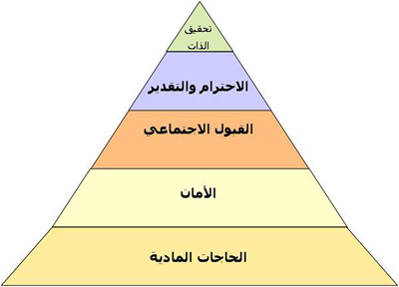
لماذا يشترى الناس؟
أن لديهم حاجات أو رغبات لا بد من إشباعها مثل :
الحاجات الأساسية
الأمان
الحاجات الاجتماعية
الإحترام والتقدير
إثبات الذات

Slide 8

لماذا يقوم الناس بعملية الشراء؟
دوافع الشراء
الأمن والحماية
حب إمتلاك الشئ
الرضا النفسى والعاطفى
الرغبة فى الحصول على الأشياء
الخوف من إفتقاد الشئ
الحصول على وسائل الراحة والرفاهية

Slide 9
لماذا يقوم الناس بعملية الشراء؟
تقديم المنتج
دائما اسأل نفسك .... ماذا تعنى هذه الميزة للعميل؟
و هل ستساعده في حل المشاكل التي تقابله؟

Slide 10
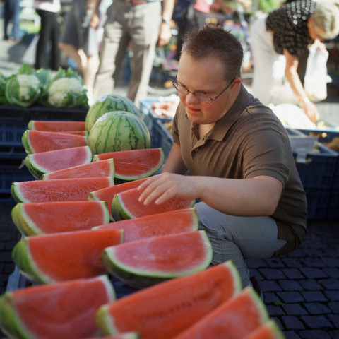
مامفهوم عملية البيع؟
إشباع الإحتياجات
إشباع رغبات العملاء بشكل مناسب
ومن ثم تحويل العملاء المحتملين إلى عملاء فعليين

Slide 11
الخواص والفوائد

Slide 12
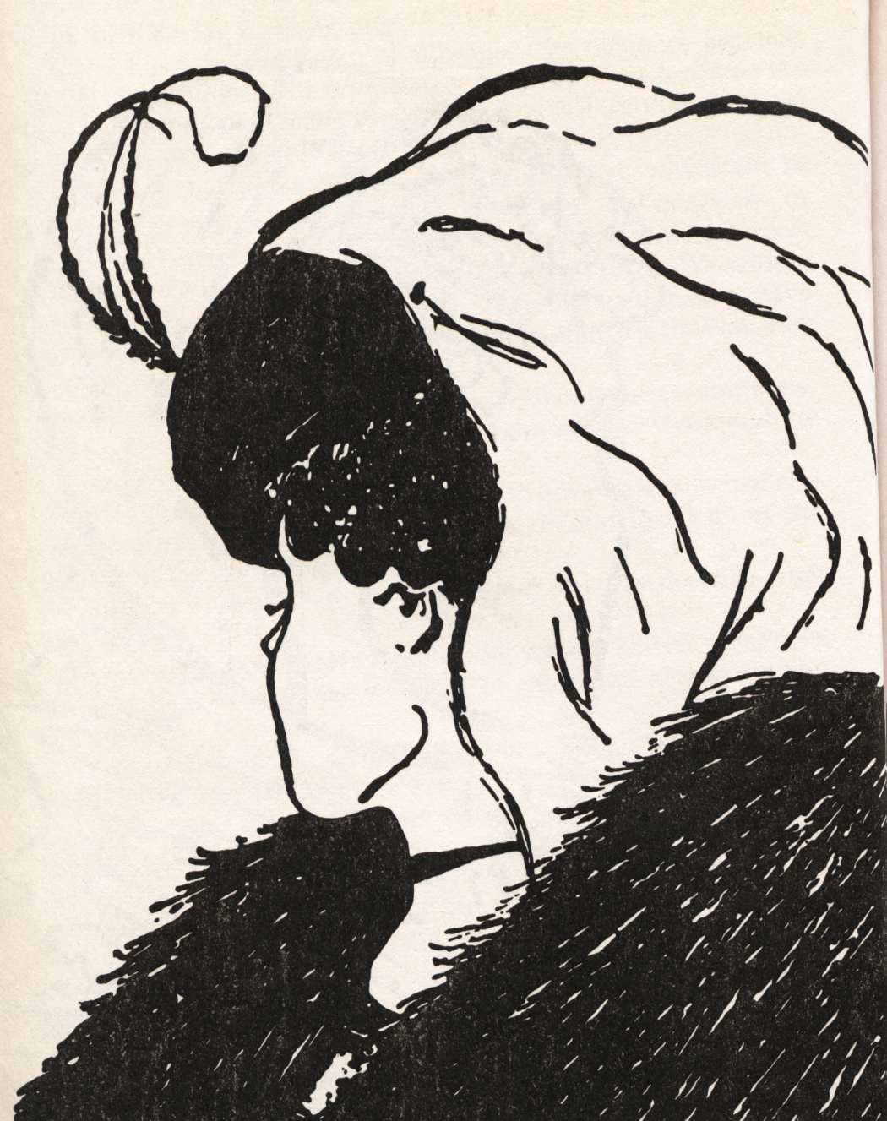
ماذا ترى في هذه الصورة؟

Slide 13
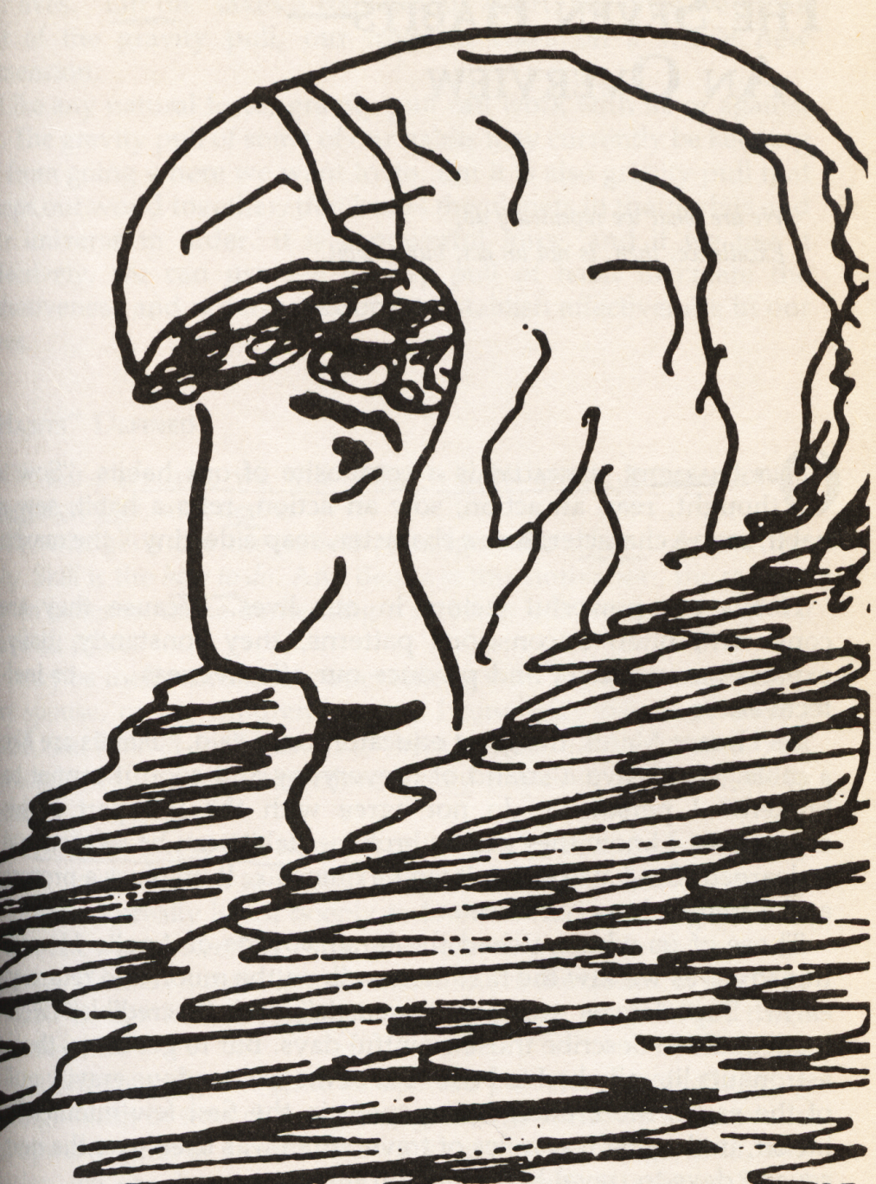
سيدة عجوز

Slide 14
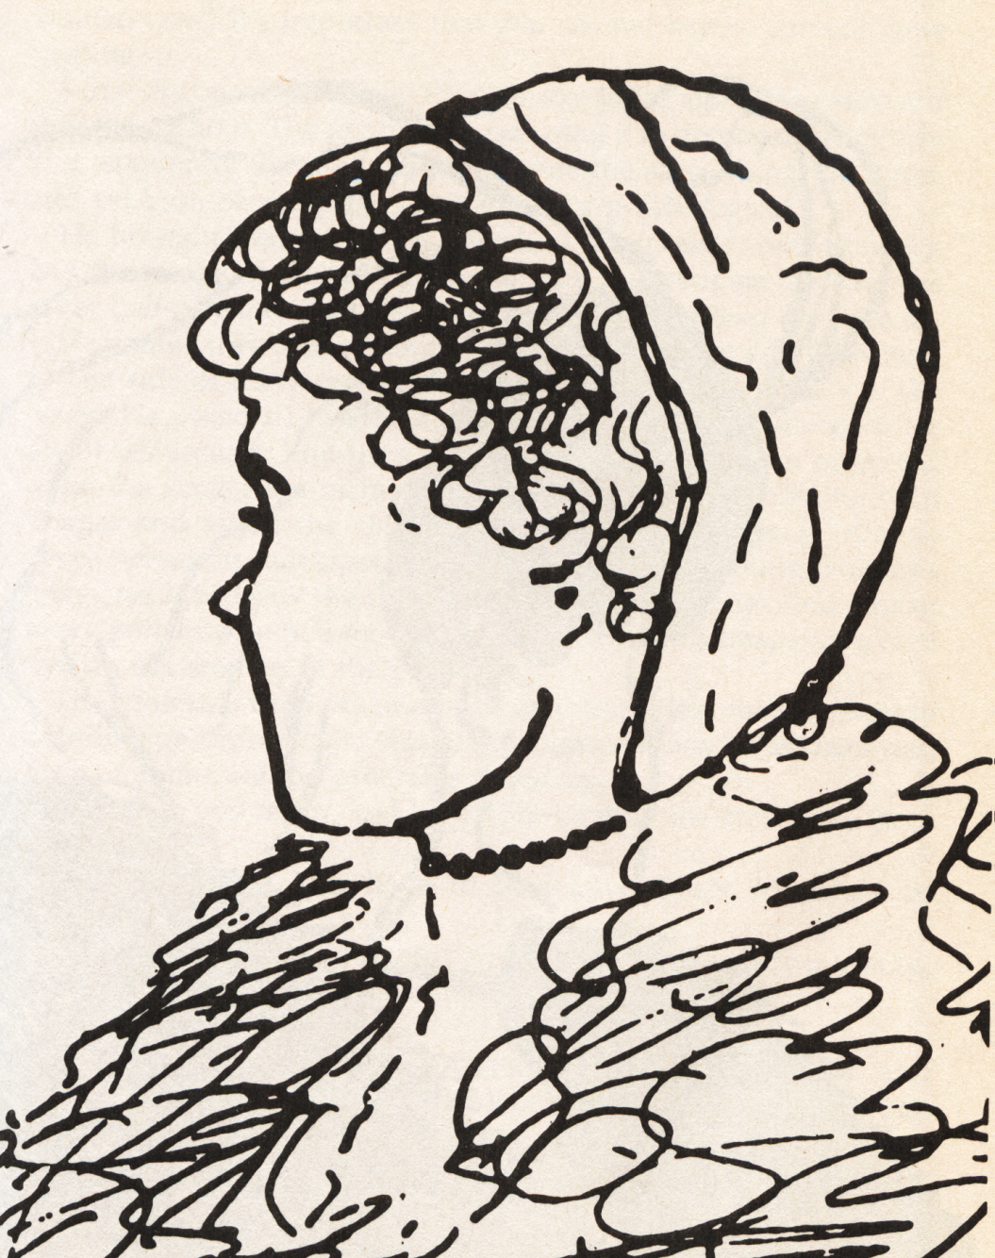
فتاة شابة

Slide 15

ماذا يعني هذا؟

Slide 16

الخواص والفوائد
الخواص:
هـى السمـات التى تمـيـز المـنـتـج أو الـخـدمـة

Slide 17
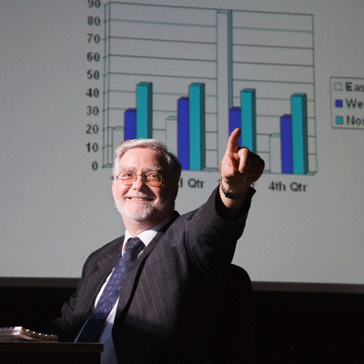
الخواص والفوائد
الفائدة:
هى ميزة أوقيمة خاصية المنتج والتى تشبع إحتياجات العميل المحددة مسبقاً وهى توضح كيفية إستفادة العميل من خواص المنتج أو الخدمة

Slide 18
الخواص والفوائد
المميزات:
تـوضـيح مـايـمكـن الإستفادة به من خواص المنتج أو الخدمة

Slide 19
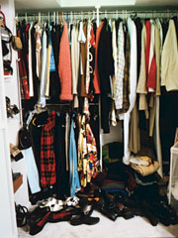

الخواص والفوائد
لاتهتم ببيع خصائص المنتج ولكن إهتم ببيع منافع المنتج
فالسمة أو الخاصية الواحدة للمنتج يمكن أن تكون لها أكثرمن منفعة
لا تقم ببيع
قم ببيع
الملابس
الأسلوب والجودة

Slide 20
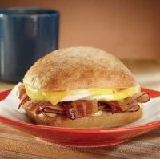



لا تقم ببيع
قم ببيع
طعاماً
المذاق والصحة
لا تقم ببيع
قم ببيع
كــتــبــاً
المعرفة

Slide 21
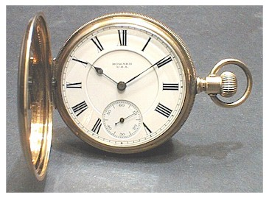
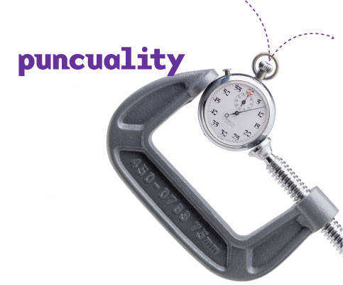
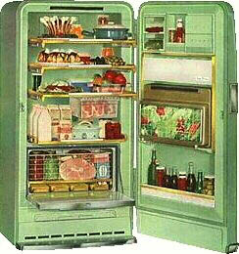

لا تقم ببيع
قم ببيع
ساعة
الدقة
لا تقم ببيع
قم ببيع
ثلاجة
طعام طازج

Slide 22
تدريب المواصفات والفوائد والمميزات
تمرين صفحة 10

Slide 23
اليوم الثاني

Slide 24

التخطيط للمكالمات الهاتفيه
Planning the Telesales Process

Slide 25

نص المكالمة
هى كل العبارات والجمل التى ينبغى قولها عند إجراء أى مكالمة مع العميل

Slide 26


التخطيط للمكالمة
وضع وتحديد الهدف الأساسى من كل مكالمة
إعداد الأسئلة التى ستطرحها على العميل
تحديد هدف إضافى للمكالمة

Slide 27

التقديم
من أنت؟
ما الشركة التى تمثلها؟
ما غرضك من الإتصال؟
ماذا لديك من أجل العميل؟

Slide 28


كيفية التعامل مع السكرتارية قبل الوصول لمتخذ القرار
التعامل مع السكرتير بنفس طريقة التعامل مع العميل ذاته
جمع أكبر قدر ممكن من المعلومات من السكرتير
إستخدام طريقة المساعدة

Slide 29
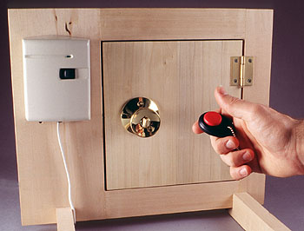
كيفية التعامل مع السكرتارية قبل الوصول لمتخذ القرار
فكر جيداً فى سبب مقنع وفى طريقة جيدة للحديث مع متخذ القرار وحاول أن تقنع السكرتير بفكرتك وسبب رغبتك فى التحدث أو مقابلة العميل
وعند ترك رسالة صوتية أو ترك رسالة مع السكرتير فتتطرق فيها إلى المزايا والمنافع التى تثير فضوله للتعرف على تفاصيل أكثر ولكن لاتتحدث كثيراً فى الرسالة عن المنتج أو الخدمة

Slide 30

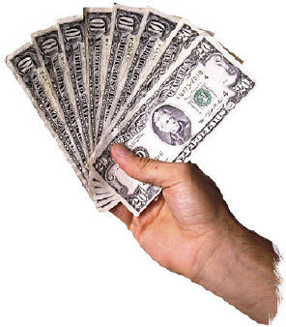
المقدمة / البداية
إثارة فضول وإهتمام العميل
جعل العميل يشعر بأنه :
سيوفر وقتاً
سيتجنب الألم والتعب
سيربح مالا
سيكتسب المتعة والسعادة

Slide 31

بناء الألفة
من الصعب التعامل مع شخص تقابله أو تكلمه لأول مرة, لذلك فاللحظات الأولى من المقابلة أو الاتصال عادة ماتكون حرجة.
محاولة إزالة التوتر والقلق وجعل العميل يشعر بالإرتياح
أشكر العميل على أعطائك وقته الثمين وعلى قبوله للتحدث معك
إعطاء العميل ملخص (نبذة) عن الخدمات التى تقدمها بطريقة شيقة

Slide 32

بناء الألفة
لاتقوم بتقديم عروضك وخدماتك الآن
فى بداية المقابلة أو الاتصال يتمثل دورك الأساسى فى التعرف على العميل وعلى إحتياجاته ومشاكله.
لا تنتقل فجأة إلى الحديث عن طريقة الحل فكل ماعليك فعله الآن هو الإستماع جيداً للعميل

Slide 33

بناء وتنمية الثقة
مشاركة العميل فى مناقشة مفتوحة
الإستماع إلى ماهو مهم وحقيقى عند العميل
إكتساب السماح باقتراح الحلول
التركيز على الموضوع الأساسى الحقيقي دون إلقاء اللوم

Slide 34
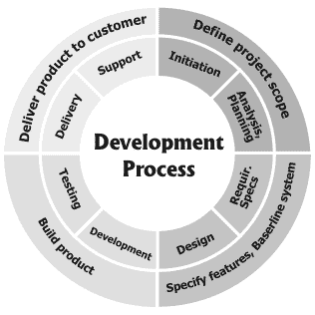
بناء وتنمية الثقة
تخيل مواقف فعلية ونتائجها الناجحة مما يجعلك تتوقع النتائج القادمة لك وللعميل
العمل على تنفيذ الخطوات التالية والتى تتضمن تحقيق نجاحات كبيرة

Slide 35

تحليل إحتياجات المشترى
بعد طرح الأسئلة وجمع المعلومات والتعرف على إحتياجات العميل إلتزم الصمت لبضع ثوانى كى تكون قادرا على:

Slide 36

تحليل إحتياجات المشترى
تنظيم وترتيب أفكارك
استيعاب المعلومات
التفكير بشكل دقيق
التعرف على الحاجة الرئيسية عند العميل

Slide 37
تقديم الحل المناسب
الخواص والفوائد للمنتج المقترح

Slide 38
تطبيق عملي
Role Plays

Slide 39
اليوم الثالث

Slide 40

القــيـمــة
القيمة = المنفعة - التكلفة
المنفعة:
تعنى استفادة المشتري من اشباع المنتج للحاجة التي اشتري من أجلها
القيمة:
تعنى مدى الإشباع الذى يحصل عليه المستهلك من المنتج أو الخدمة
التكلفة:
هى مدى الوقت الذى يستهلكه المشترى والمال الذى ينفقه والمجهود الذى يبذله فى الحصول على المنتج أو الخدمة

Slide 41



معادلة البيع
المنتج
رجل البيع
+
+
العميل
=
عملية البيع
أو الخدمة
أو الفكرة
+
+

Slide 42

العناصر البيعية
الخطة البيعية
العملاء المتوقعون
رجل البيع
المنتج / الخدمة / الفكرة

Slide 43
مواقف بيعية
لديه المال الكافى
لديه وقت متاح
لديه حاجة ملحة
العميل
معتمد ومؤهل
مدرب بشكل جيد
رجل البيع
الموقف الأول
سعر فى متناول الجميع
جودة ممتازة
قيمة تعادل السعر
المنتج / الخدمة / الفكرة

Slide 44
مواقف بيعية
ليس لديه المال الكافى
الوقت غير متاح
ليس لدية حاجة
العميل
معتمد
مدرب بشكل جيد
رجل البيع
الموقف الثانى
سعر فى متناول الجميع
جودة ممتازة
قيمة تعادل السعر
المنتج / الخدمة / الفكرة

Slide 45
مواقف بيعية
لديه المال الكافى
لديه وقت متاح
لديه حاجة ملحة
العميل
العميل
كسول
لايظهر إى إهتمام بالعميل
غير مؤهل
رجل البيع
الموقف الثالث
سعر فى متناول الجميع
جودة ممتازة
قيمة تعادل السعر
المنتج / الخدمة / الفكرة

Slide 46
مواقف بيعية
لديه المال الكافى
لديه وقت متاح
لديه حاجة ملحة
العميل
العميل
معتمد
مدرب بشكل جيد
رجل البيع
الموقف الرابع
باهظ الثمن
جودة ضئيلة
ليس له قيمة تقابل سعره
المنتج / الخدمة / الفكرة

Slide 47

مواقف بيعية
من المحتمل أن تكون النتيجة:
نجاح صفقة البيع بنسبة 100%
نجاح صفقة البيع بنسبة 80 إلى 100 %
نجاح صفقة البيع بنسبة 30إلى 50 %
عدم نجاح صفقة البيع

Slide 48
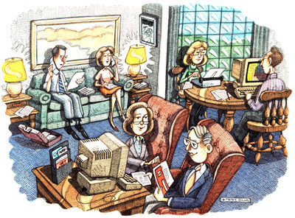
أنواع البيع
البيع المباشر
وهو القيام بالبيع وجهاً لوجه من خلال المقابلة الشخصية
البيع المهنى
القيام بعملية البيع بين شركة وأخرى

Slide 49

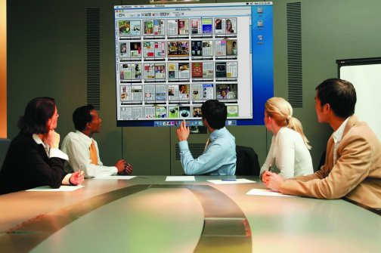
أنواع البيع
البيع الإلكترونى
بإستخدام الإنترنت
البيع الغير مباشر
يكون من خلال إتصال غير مباشر من خلال شخص عبر التليفون

Slide 50
أمثلة على البيع الشخصى
البيع بالتجزئة
البيع الميدانى
البيع عبر الهاتف
البيع الشخصي
هناك 12 مليون شخص يستخدمون طريقة البيع الشخصى فى الولايات المتحدة
وهم يمثلون نسبة 10% من إجمالى القوة العاملة

Slide 51
تدريب المزايا والعيوب للبيع المباشر وغير المباشر
تمرين صفحة 13

Slide 52
دورة البيع
Sales Cycle

Slide 53

تحديد الهدف

Slide 54

تحديد الهدف
ما هو الهدف الأكبر؟
ما هو الهدف من الزيارة أو اللقاء؟

Slide 55

الحصول على العميل

Slide 56
الحصول على العميل
كيف يمكن الحصول علي العميل ؟
Networking
Referrals
Strategic Alliances
Speech / Exhibits
شبكة العلاقات
العملاء السابقون
الشركاء الاستراتيجيون
الندوات والمعارض

Slide 57




الحصول على العميل
أين ؟
دليل الهاتف
الانترنت
أدلة الصناعات والمناطق
Yellow Pages
غيرها .......

Slide 58
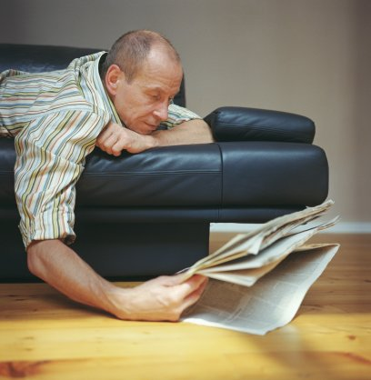
كسب الاهتمام

Slide 59

تعرف على الاحتياجات

Slide 60
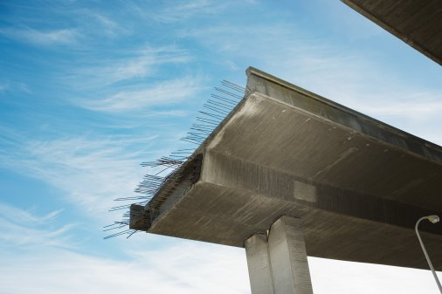
تطوير الاحتياجات

Slide 61
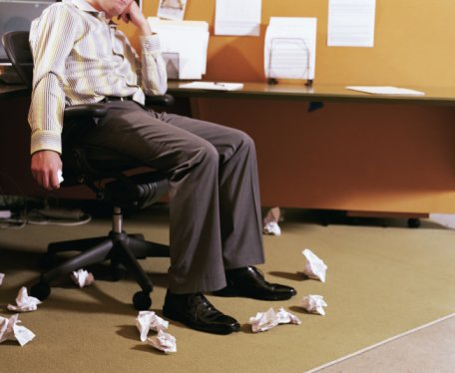
اقتراح الحل

Slide 62
معالجة الاعتراضات

Slide 63

معالجة الاعتراضات

Slide 64
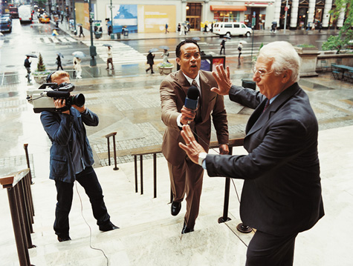
لماذا يعترض العميل ؟؟؟
مهارات البائع ضعيفة
سوء الفهم
نقص معلومات العميل
كبر حجم المخاطرة
عدم تخصص العميل
الحاجة لضمان أكثر
الرغبة البشرية فى المساومة
رغبة العميل فى الحصول على أعلى فائدة
رغبة العميل فى إفساد تخطيط البائع
تعقد البدائل المتاحة لعميل

Slide 65
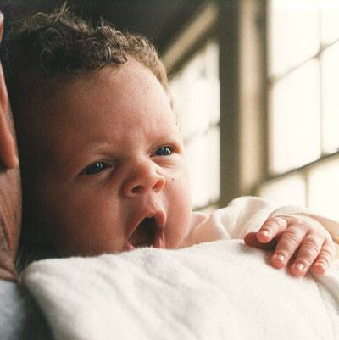
الإعـتراضـات
أنـواع الإعتراضـات
الاعتراض الوهمي
(الهروب): يكون بمثابة إعتراض لدفع رجل البيع على إنهاء المكالمة
الإعتراض الحقيقي
(ظرف معين): حيث يكون عند العميل ظرف أو موقف معين دفعه للإعتراض

Slide 66
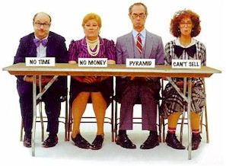
الإعـتراضـات
لماذا يرفض الناس القيام بعملية الشراء؟
عدم توفر المال الازم
عدم توفر الوقت
عدم الحاجة للمنتج أو الخدمة
عدم وجود ثقة

Slide 67

الإعـتراضـات
أمثلة على الإعتراضات التى يصدرها العميل
إننى أتعامل مع مورد أخر منذ عشر سنين ولا أود التعامل مع غيره
إننى لاأحب رجل البيع
إطلعنى فقط على السعر

Slide 68
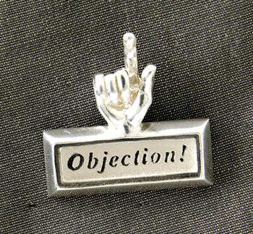
الإعـتراضـات
لماذا يعترض الناس على الشراء؟
للحصول على معلومات أكثر
لملئ وقت فراغهم
الرغبة فى الحصول على معلومات إضافية
للتعرف على المنتج بشكل أكثر
لمناقشة ذلك مع أحد أفراد أسرته أو أصحابه
سعر المنتج أو الخدمة وتكاليف التشغيل

Slide 69
دورة الإعتراض
الإعتراض
المرحلة الانتقالية
الرد والإجابة
الإغلاق
دورة الإعتراض

Slide 70
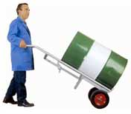
معالجة الإعتراضات
من الطبيعى إثارة العميل لأى إعتراض لان ذلك يدل على عدم فهمه لشئ معين

Slide 71
معالجـة الإعـتراضات
فهو أمر إيجابي و يدل على:
معرفتك بأولوياتهم وإهتماماتهم
ظهور مؤشراُ لعملية الشراء
يمكن أن تكون محاولة متعمدة لوضعك تحت ضغط
تمكنهم من الملاحظة
تفكيرهم فيما قيل
التعبير عن رأيهم أووجهة نظرهم

Slide 72
معالجة الإعتراضات
خطوات معالجة الإعتراضات:
إستمع جيداً للتأكد من قيامك بمعالجة الإعتراض الصحيح
تأكد من الإعتراض الذى سمعته من العميل
ترجم الإعتراضات إلى أسئلة
الرد على إعتراض العميل بعد الإستماع له
أنهى دائماً بطرح سؤال

Slide 73

معالجة الإعتراضات
كل ما عليك القيام به هو تحقيق رضا العميل دون الإختلاف أوالتعارض معه

Slide 74

معالجة الإعتراضات
الترحيب بإعتراض العميل
“إننى سعيد جدا بقولك......“
الإتفاق مع العميل بأنه أثار نقطة فعالة
”إننى أدرك سبب قولك ل.......“
الرد على إعتراض العميل
الرد على الإعتراض بالشكل الذى يحقق الرضا الكامل للعميل

Slide 75
كيف تواجه اعتراضات العميل ؟؟؟
أنصت باهتمام للاعتراض حتى لو كنت تعرفه من قبل
احتفظ بهدوئك مهما كان الاعتراض
قرر متى تقوم بالرد على الاعتراض
لا تقاطع العميل ..ودعه يكمل
لا ترد فورا على الاعتراض حتى ولو كان الرد جاهزا
إشعر عميلك بالتفكير والاهتمام
لا تكن عدوانيا ولا تبدى أى ضجر
ابدأ دائما بموافقة العميل على ما يقول

Slide 76
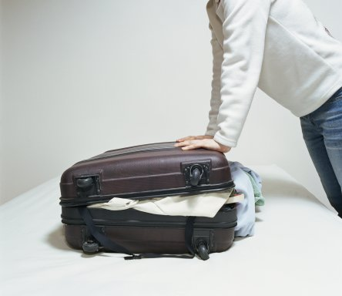
الإقفال

Slide 77
دورة البيع
Sales Cycle

Slide 78

فن الاتصال
عملية نقل رسائل
عناصر عملية الاتصال:
المرسل
المستقبل
وسيلة الاتصال
الرسالة
الجو المحيط

Slide 79
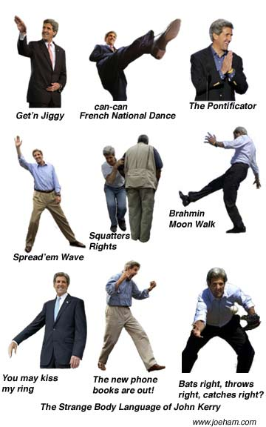
اللغة الجسدية
اللغة الجسدية هى حركات وإيماءات تستخدم لتوصيل الفكرة إلى للطرف الأخر دون النطق بها فهى تعتبر وسيلة من وسائل الإتصال بين الأشخاص
وهى تؤثر على نبرة صوتك أثناء الحديث عبر الهاتف وتعتبر أداة تحفيزية

Slide 80
ورشة عمل فن الاتصال

Slide 81


الصوت
الصوت هو العنصر الرئيسى الذى تتم عملية البيع عبر الهاتف من خلاله:
مستوى الصوت: مرتفع أم منخفض
سرعة الكلام: سريع أم بطئ
نبرة الصوت: مرتفعة أم منخفضة
وضوح الصوت: واضح أم غير واضح

Slide 82

الصوت
نبرة الصوت: تعبر عن الشعور والإنفعال
السرعة: مامدى السرعة التى تتحدث بها؟
مستوى الصوت: ما مدى إرتفاع أو إنخفاض مستوى صوتك
الوضوح: مامدى وضوح صوتك ومخارج الحروف؟

Slide 83
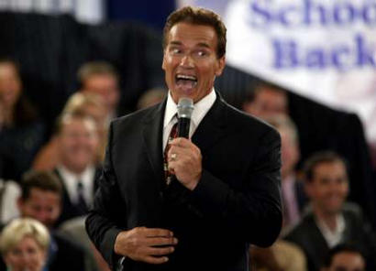
الصوت
لاتستخدم كلمات أثناء الحديث مثل ” اااااااه أو أممممممم“
من الأفضل أن تتوقف عن الكلام وتلتزم الصمت
الصمت يعطى إنطباعاً بالثقة
نوع من نبرات صوتك أثناء حديثك لكى تجعل الحديث شيقاً
كما أن طريقة وقوفك أو جلوسك تؤثر على احساس العميل بصوتك

Slide 84
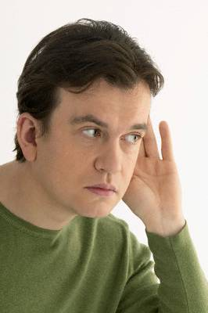
الإنصات الفعال
كيف تكون مستمع جيد؟
الصبر
التركيز
التفتح الذهنى
الفهم
النظام
الإهتمام
الخطوات:
الإستماع
التوضيح
التقييم
الرد

Slide 85

الإنصات الفعال
قواعد الإستماع الجيد:
لاتقاطع العميل أثناء حديثه
توقف عن الكلام بشكل منتظم بين فترة وأخرى
عند مواصلة الحديث لابد أن يكون الكلام الذى ستقوله مرتبط بالكلام الذى سبق وقلته

Slide 86

الإنصات الفعال
التأكيد:
فعندما ترى أنك قد تفهمت إحتياجات العميل فلابد أن تتأكد من فهمك
فالتأكيد يمثل أهمية كبيرة
فإن لم تفهم نقطة معينة أو إذا حدث سوء فهم فيمكنك أن تعتذر للعميل وتطلب منه التكرار مرة أخرى

Slide 87

الإنصات الفعال
عندما يتحدث البشر فإنهم يشعرون بنوع من التحكم والسيطرة فهم يتخذون قرارات فعالة ويتحكمون فى مستقبلهم
ويزداد هذا الشعور عندما يكون المستمع ينصت بإهتمام
فى أى عملية بيعية لابد أن ينصت رجل البيع بدقة وإهتمام للعميل

Slide 88

الصمت
عادة مايتم إستخدام الصمت كوسيلة قوية أثناء الحديث
إلتزم الصمت بعد إلقاء السؤال على العميل

Slide 89


أنواع المشترون
الشخصية الأولى: العميل الواثق فيك و في منتجاتك
الشخصية الثانية : المحب للتحكم

Slide 90
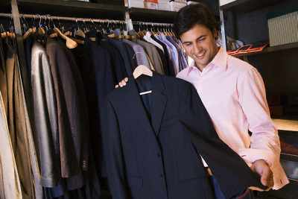
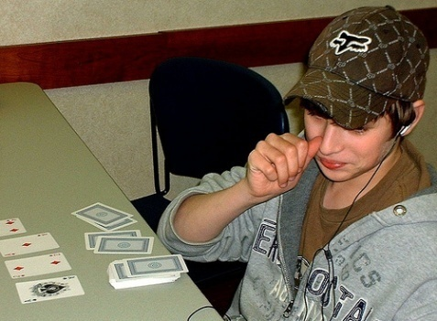
أنواع المشترون
الشخصية الثالثة : المشتري العملي
الشخصية الرابعة : المراوغ

Slide 91


أنواع المشترون
الشخصية الخامسة : الغاضب دائماً ( المتذمر)
الشخصية السادسة : المدقق المؤرخ للأحداث عاماً فعاماً

Slide 92
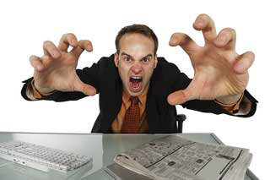
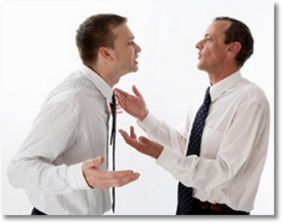
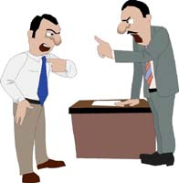
أنواع المشترون
الشخصية السابعة : المستبد
الشخصية الثامنة : غير المهذب
الشخصية التاسعة : الساخر

Slide 93

أنواع رجال البيع
  المدعم
  Missionary
  Salespersons
  رجال البيع التجاريين
  رجال البيع الفنيين
  متلقى طلبات المبيعات
  Inside Order Takers
  (عبر الهاتف، البريد الإلكترونى، الإنترنت)
  خارج البيع الميدانى
  جالب طلبات المبيعات
العملاء الحاليين
عملاء جدد

Slide 94
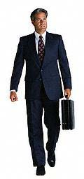
صفات رجال البيع
الصديق
الإدراك والفهم
المساعد أو المتعاون
الصبر
الإهتمام
الذكاء
المفهوم الذاتى
قوة الملاحظة

Slide 95
اليوم الرابع

Slide 96

المناقشة والحوار مع العملاء
أهميتها:
توجيه أفكار العميل المحتمل نحو إتجاه معين
التعرف على الحقائق الضرورية
التعرف على إنفعالاته وردود أفعاله

Slide 97

المناقشة والحوار مع العملاء
إستمرارية المناقشة
إتاحة الوقت لك للتفكير
زيادة مصداقيتك فى نظر العميل المحتمل
التحكم فى سير المناقشة

Slide 98
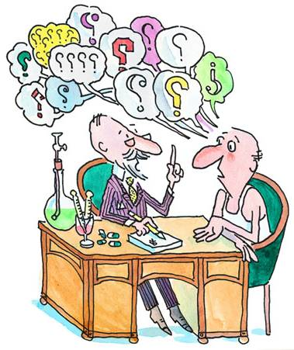
المناقشة والحوار مع العملاء
ملاحظات:
أطرح الأسئلة بشكل ودى
لاتجعل المناقشة تبدو كأنها تحقيقاً أو إستجواباً
عندما تطرح سؤالأ فإنك تحقق نجاحاً
الصمت هو وسيلة تحفيزية لأحد الطرفين لبدء السؤال

Slide 99

المناقشة والحوار مع العملاء
أطرح الأسئلة بثقة عالية
أعلم دائماً ماذا ستفعل بعد إجابة العميل على سؤالك أياً كانت الإجابة

Slide 100

المناقشة والحوار مع العملاء
إلتزم الصمت بعد طرحك للسؤال
قاوم رغبتك فى التحدث وطرح الأسئلة إذا لم تتلقى إجابة سريعة من العميل
أطرح سؤالاً واحداً فى المرة الواحدة
إجمع المعلومات الازمة قبل إلقاء السؤال

Slide 101
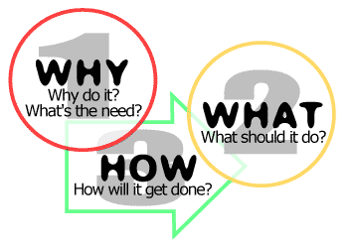
المناقشة والحوار مع العملاء
الأسئلة المفتوحة
مفيدة عندما تحتاج إلى معلومات شاملة وعامة
تتمثل ادوات الإستفهام الشائعة فى طرح الاسئلة المفتوحة فى ” ماذا ، لماذا ، كيف“
الحاجة إلى إجابة مفتوحة بدلاً من مجرد الإجابة بقول نعم أو لا
لجعل الطرف الثانى يتحدث بحرية ولا يكون مقيداً بإجابة معينة

Slide 102

المناقشة والحوار مع العملاء
الأسئلة المغلقة
مفيدة فى حالة حاجتك إلى معلومات محددة
ادوات الإستفهام الشائعة الإستخدام فى الأسئلة المغلقة ”هل ، من، متى، أى“
الحاجة إلى مجرد الإجابة بنعم أولا فقط
تهدف إلى مناقشة محدودة

Slide 103
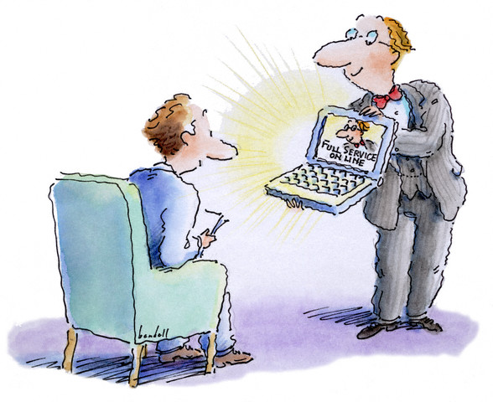
المناقشة والحوار مع العملاء
الأسئلة الإستكشافية/ الإستقصائية
يتم طرحها بناءاً على معلومات يتم جمعها
تكون أسئلة مفتوحة أو مغلقة

Slide 104
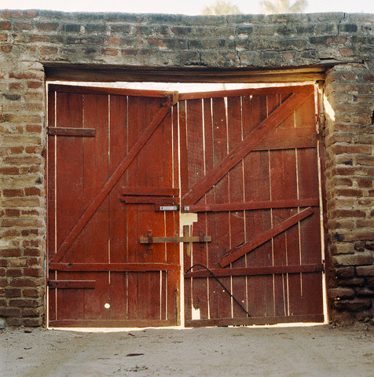
المناقشة والحوار مع العملاء
الأسئلة المغلقة:
الإلتزام بإجابة محددة
إتخاذ فعل أو إجراء
أسئلة توضيحية مع خيارات محددة
أسئلة مغلقة النهاية

Slide 105
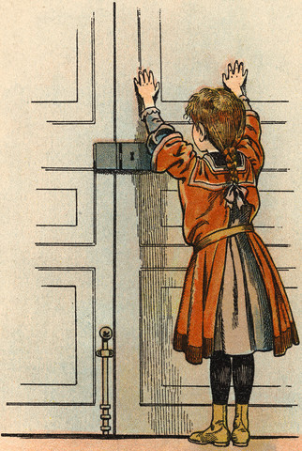
المناقشة والحوار مع العملاء
الأسئلة المغلقة:
مفتوحة: تستخدم عند محاولة إكتساب معلومات ودعم المناقشة
مغلقة: حين تستخدمها لمراجعة معلوماتك أو التأكد منها
قيادية: عندما تستخدم لإعطاء مؤشر

Slide 106
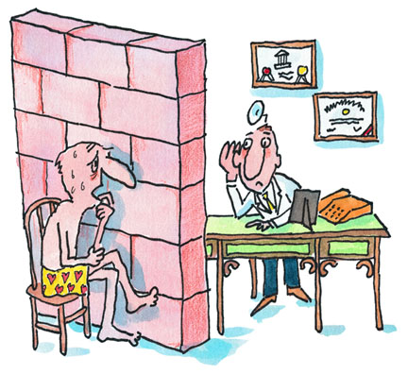
المناقشة والحوار مع العملاء
قبل كل شئ لابد عليك:
الإستماع بدقة وإنتباه
تدوين ملاحظات على الإجابات
الإستماع بصبر وإهتمام
الصمت وسيلة فعالة

Slide 107

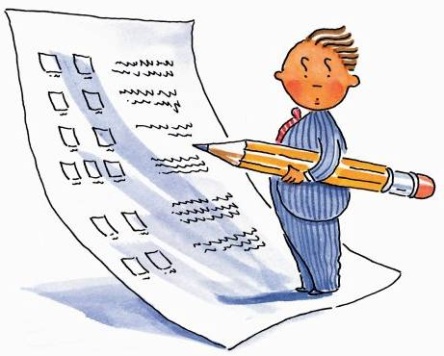
المناقشة والحوار مع العملاء
الطريقة القـُمعية فى إلقاء الأسئلة:
مفتوحة
تحقيقية / إستقصائية
مغلقة

Slide 108

المرحلة الإنتقالية
ماهى المرحلة الإنتقالية؟
هى جملة أو جزء من جملة يعبر فيها رجل البيع عن تقديره وشكره للعميل
كما أنها تعبر عن الإحترام و التقدير لأى إعتراض يثيره العميل

Slide 109

العبارات المستخدمة فى المرحلة الإنتقالية
أمثلة:
هذا سؤال جيد جدا...
ملاحظة ممتازة...
سؤال جميل...
إننى أعلم مدى إنزعاجك من ذلك ولكن......
إننى لم أطرح هذا السؤال أبداُ من قبل على الرغم من أهميته....

Slide 110
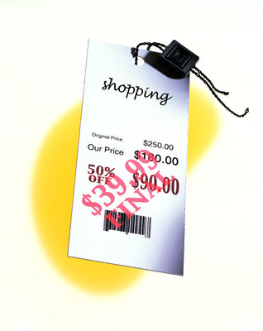
التسعير
عند إعطاء السعر فلابد أن يكون سعراً دقيقا وصحيحاً وكن واثقاً ولا تقدم أى إعتذار ثم إلتزم الصمت

Slide 111

التسعير
If you Break…… you will Lose
إستخدم عبارات مثل:
"السعر يكون.................... "
"وسيكون ذلك من أجل........."

Slide 112
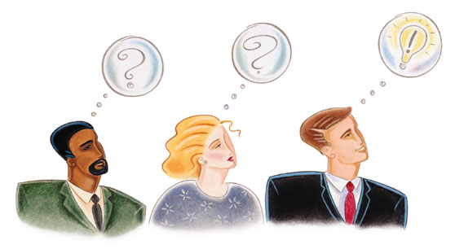
مؤشرات الشراء
عبارة عن مؤشرات لفظية وغير لفظية توضح مدى إهتمام العميل بشراء المنتج أو الخدمة
أمثلة:
طرح الأسئلة التفصيلية
التعبير بالموافقة
طرح الأسئلة الزمنية
طرح أسئلة للتوضيح
التفكير بصوت عالى والتعبير عن أفكارهم

Slide 113

الصورة التخيلية
تبدأ عند التفكير وتصور موقف معين مرتبط بالموضوع الذى تتحدث عنه
تعتمد بالفعل على تخيلك

Slide 114

الصورة التخيلية
أهميتها:
تساعد على تيسير الموضوع للعميل وسهولة فهمه له
تساعد على توضيح الموضوع من خلال ذكر موقف حقيقي
يميل العميل إلى إستماع أمثلة تتعلق بجوانب معينة

Slide 115
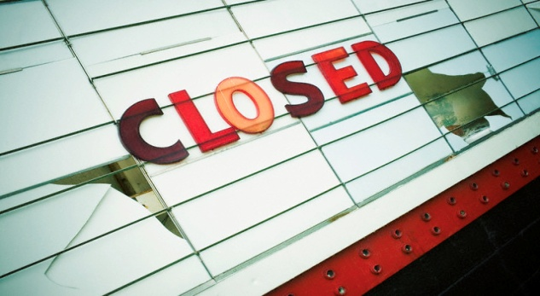
عملية الإغلاق
لكى تقوم بالإغلاق، فلابد من وجود مؤشرات لعملية الشراء
الإستجابة السريعة لمؤشرات الشراء
قم بعملية الإغلاق عند ظهور مؤشر الشراء لتحصل على إلتزام من العميل

Slide 116
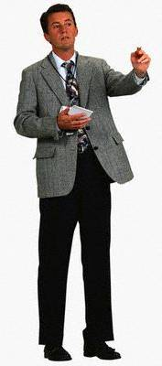
عملية الإغلاق
الإغلاق الغير مباشر:
استخدام عبارات مثل: (من الذى ترغب فى إرسال المنتج/الخدمة له؟ أو (هل تريد أن تبدأ اليوم أم توقع إتفاق الآن ويتم التسليم الشهر المقبل؟)
الإغلاق المباشر:
أسأل عن طلب الشراء عندما تـتأكد من إستعداد العميل المحتمل

Slide 117

عملية الإغلاق
طريقة التخفيض/الخصم:
إستخدام هذه الطريقة يعطى إحساس للعميل بقيامه بالإختيار الجيد وتوفيره للمال (أو أنه سيحصل على مزايا أكثر) وقم بإستخدامها مع تلك العبارات مثل (قم بالشراء الأن ويمكنك أن تحصل على قطعة إضافية بزيادة 10% فقط)
طريقة إدارة / قيادة الوقت
تعمل تلك الطريقة بشكل جيد مع إستخدام جمل مثل ”سترتفع الأسعار الأسبوع القادم فلذلك لابد أن تقوم بالطلب والشراء اليوم“

Slide 118

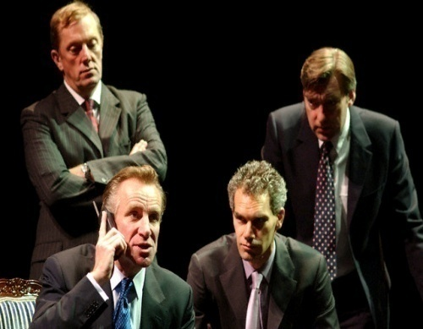
عملية الإغلاق
طريقة الإغلاق الإفتراضية:
أخبر العميل بماذا سيتم أوسيحدث؟
محاولة الإغلاق:
يمكنك أن تترك المنتج للعميل المحتمل ليستخدمه لفترة تجريبية بدون أى مخاطرة

Slide 119

عملية الإغلاق
طريقة الزاوية الحادة:
اقتراح عرض نهائي للحصول على التزام
طريقة الإغلاق الإختيارية:
إتاحة الإختيار من خيار واحد أو أخر
الطريقة التلخيصية:
تلخيص المزايا والمنافع للحصول على موافقة صريحة و واضحة

Slide 120

عملية الإغلاق
طريقة (نعم - نعم)
تبنى هذه الطريقة سلسلة من الموافقة المستمرة على الأسئلة التى يطرحها رجل البيع وذلك لمساعدة العميل على الموافقة على عملية البيع

Slide 121
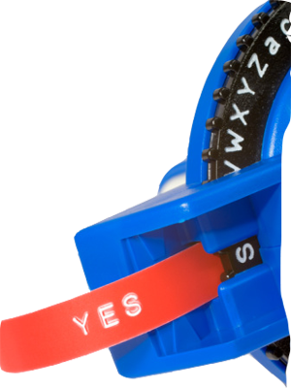
عملية الإغلاق
رجل البيع: هل تفكر فى الجودة الجيدة؟
العميل: نعم
رجل البيع: هل تريد هدية لن تنساها هى مطلقاً؟
العميل: نعم
رجل البيع: هل أنت مهتم بتعليم أطفالك؟
العميل: نعم

Slide 122

عملية الإغلاق
العبارات المستخدمة فى عملية الإغلاق:
إنها لاتبدو فقط جيدة فهى جيدة بالفعل
إنها صفقة مربحة للطرفين
فلنبدأ،
هل هذا إتفاقاً؟
هل أنت راضياً أم
هل أنا سمعت ” نعم“؟

Slide 123

عملية الإغلاق
الإندماج/ التعزيز
فإنها تؤكد على قرارالموافقة
الطرق:
تقديم النصيحة للعملاء بأنهم قد قرورا القرار الصحيح
تأكد من تعريف العميل لما سيحدث فيما بعد
تقديم الشكر للعميل

Slide 124

طريقة المجاملة
متى؟
إذا إعترض العميل وقال ”لا“ بعد أن قمت بمعالجة الإعتراض الأول
ماذا تقول؟
شكرا يا سيدي على وقتك، وسنحاول الوصول اليك في وقت أفضل، وهذا هو (اسم الوكيل) من شركة (اسم الشركة)

Slide 125
اليوم الخامس

Slide 126

زيادة المبيعات Up Selling
التعريف:
زيادة قيمة المبيعات من خلال سؤال العميل بشراء كمية أكثر
الخطوات:
تجنب سؤال: ”هل تحتاج شيئاً أخر؟“
بدلاً من ذلك: قم بعرض إقتراح على العميل
تعريف العميل بالمزايا

Slide 127

البيع المتعدد Cross Selling
التعريف:
زيادة قيمة المبيعات من خلال بيع منتجات تكميلية أو إضافية للعميل
لابد من تعريف العميل بمزايا المنتج

Slide 128

البيع المتعدد
الخطوات:
قم بإستخدام جملة معينة لكى تنتقل من المنتج الذى طلبه العميل إلى المنتج الإضافى/ التكميلى الذى ترغب فى بيعه له.
وصف المنتج الإضافى الذى ترغب فى بيعه والتعريف بمزاياه
إطلب من العميل القيام بشراؤه

Slide 129

المـتـابـعـة
من الذي يستحق المتابعة
التأكد من أنهم سيقوموا بالشراء
معرفة سبب كون المستقبل هو أنسب وقت للقيام بالمتابعة
التحقق من أن العميل هو العميل المحتمل
معرفة أنسب وقت للمتابعة

Slide 130

المـتـابـعـة
أسباب جيدة للقيام بالمتابعة:
حدوث شئ بين المكالمة الأخيرة والوقت المقرر للمتابعة والذى من شأنه أن يجعل هذه المكالمة ذات قيمة وأهمية للمتابعة
قد يحدث حدث مستقبلى يجعل المكالمة الخاصة بالمتابعة أكثر أهمية ومناسبة
إضافة قيمة جديدة إلى جانب ما تم تغطيته فى المكالمة الأخيرة

Slide 131

المـتـابـعـة
كيفية تنفيذ برنامج ”إستمرار التواصل مع العميل“ لإتمام عملية البيع عبر الهاتف:
تحديد الفئات/المجموعات
Get computerized
تخطيط وتنفيذ إتصالاتك
تحديد الهدف عند الإتصال

Slide 132

المـتـابـعـة
الإفتتاح:
قم بكل بساطة بتذكير العميل بأخر نقطة تم التوقف عندها فى الحديث السابق.
لابد من التركيز على الهدف من المكالمة.
لابد أن تقود المحادثة نحو النقاط الهامة التى حثت على إهتمامهم فى المكالمة السابقة
العمل على قيادة العملية نحو الهدف النهائى الذى تسعى إليه (البيع)

Slide 133

المـتـابـعـة
شكل/ صيغة الإفتتاح:
تحديد الهوية: كلما قلت المعرفة والحميمية كلما زادت الرسميات
الربط: تذكير العميل بأخر نقطة عاطفية/مؤثرة إنتهت بها المكالمة الأخيرة
التذكير: تذكيرهم بإهتمامتهم وبالمكالمة الأخيرة

Slide 134

المـتـابـعـة
الجمل الإفتتاحية
.............. إننى أتصل بك لمواصلة حديثنا من قبل
........... أود أن أعرف أين توقف الحديث...........
........... إننى أتصل بك لمواصلة نقاشنا...........

Slide 135

الـمـتـابـعـــة
ماسبب عدم تأثير بعض مكالمات المتابعة؟
الطرق والأسئلة المستخدمة والدافعة للرفض فى مكالمة المتابعة
المـكالـمـة الأولـى كانـت غـيـر مؤثـرة أو غـيـر فـعـالـة

Slide 136



الـمـتـابـعـــة
التعريف
تخفيف التوتر و إستكمال الحديث
الطلب

Slide 137



الـمـتـابـعـــة
الإستماع
التحليل
الإغلاق

Slide 138

Thank you

